Slide 1
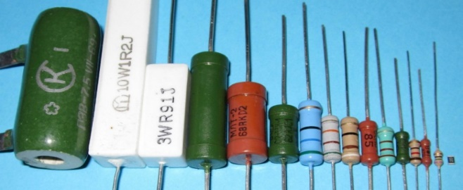
Rezistor (lot. resisto — qarshilik koʻrsataman) — radio va elektrtexnika qurilmalari elektr zanjirining strukturaviy (tugal buyum koʻrinishidagi) elementi; asosiy vazifasi — elektr toki ga faol qarshilik koʻrsatish. Qarshilikning nominal qiymati (bir necha Om dan 1000 GOm gacha), undan ogʻish qiymati (0,001—20%) va maksimal sochish quvvati (Vt ning yuz larcha ulushlaridan bir necha MVt gacha) bn tavsiflanadi. Tayyorlanadigan materialiga qarab, R. metall, uglerodli, suyuklikli va yarimoʻtkazgichli; qarshilik turiga qarab, oʻzgarmas va oʻzgaruvchan xillarga boʻlinadi. Bulardan tashqari, qarshiligi kuchlanishga (maxsus; varistorlar), traga (termorezistorlar), yoritilganlikka (fotorezistorlar) va deformatsiyaga (tenzodatchik) bogʻliq boʻlgan xillari bor. R. yordamida radioelektron qurilmalarda tok kuchi va kuchlanish rostlanadi, tra, yorugʻlik kuchi oʻlchanadi va boshqa Termobardosh materiallardan tayyorlangan baʼzi R. qizdirish elementi sifatida ishlatiladi.

Slide 2
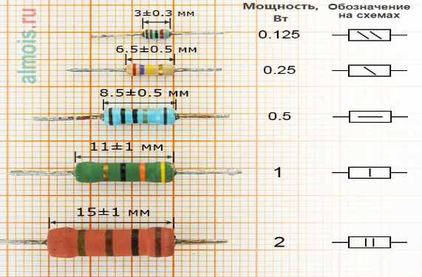
Rezistorlarning tuzilishi

Slide 3
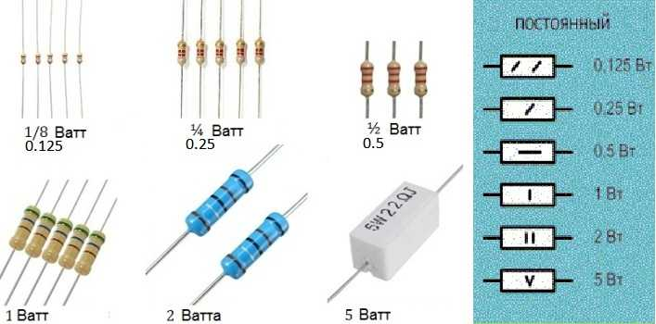
Rezistorlarning umumiy ko’rinishi

Slide 4
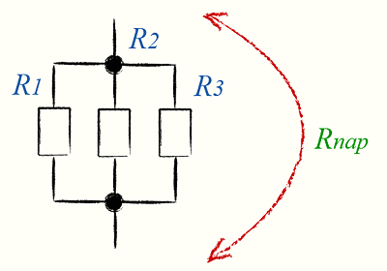
Rezistorlarning ulanish sxemasi
Parallel ulanishda, umumiy qarshilikning o'zaro hisoblanishi novdalarning teskari qarshiligi yig'indisiga teng bo'ladi.
Parallel ulanish bilan, kontaktlarning zanglashiga olib keladigan umumiy qarshilik shoxlarning qarshiligining eng kichikidan kamroq bo'ladi.

Slide 5
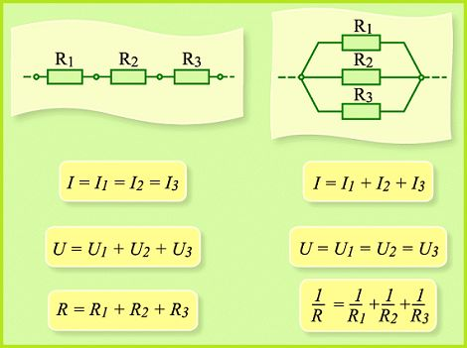
Qarshiliklarning ketma-ket va parallel ulanishi
Har qanday yuk elektr tokining erkin oqishiga to'sqinlik qiladigan qarshilikka ega. Uning yo'li joriy manbadan, o'tkazgichlar orqali yukga o'tadi. Oqimning normal o'tishi uchun o'tkazgich yaxshi o'tkazuvchanlikka ega bo'lishi va elektronlarni osongina uzib qo'yishi kerak. Ushbu qoida keyinchalik ketma-ket ulanish nima ekanligini ko'rib chiqishda foydalidir.

